Slide 1
分享人：朱魁 2019/7/11
逻辑斯蒂回归与最大熵模型

Slide 2
目录
逻辑斯蒂回归
最大熵模型
模型学习的最优化算法

Slide 3
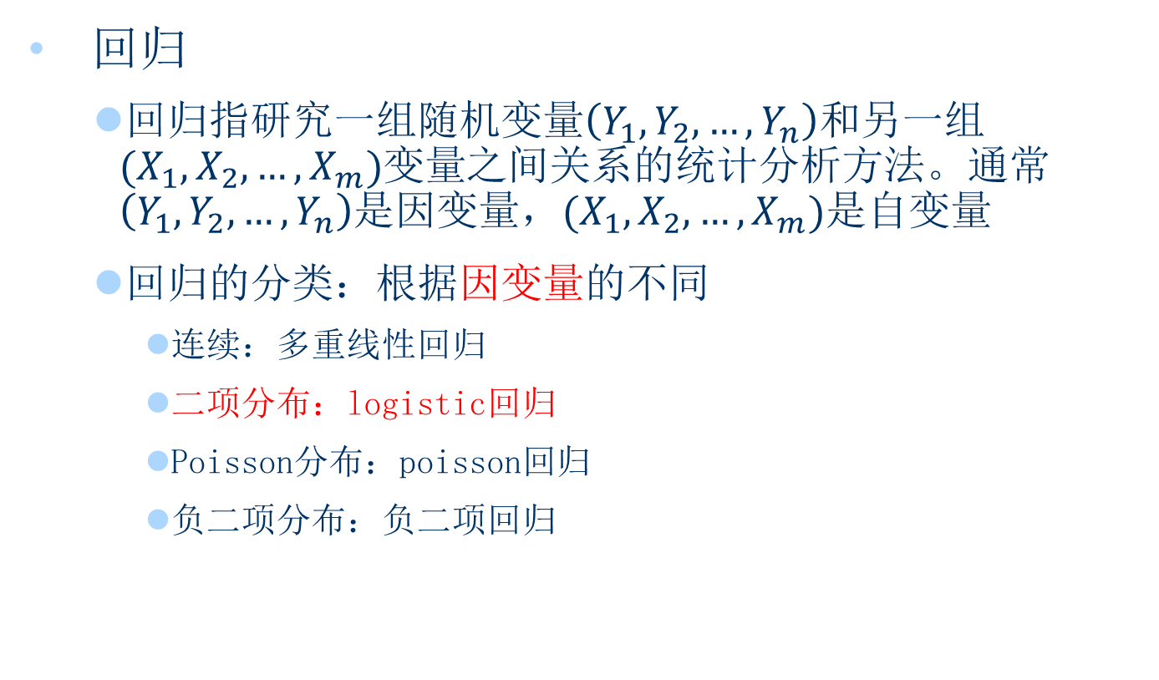
回归的概念
回归
回归指研究一组随机变量$（Y_{1},Y_{2},…,Y_{n}）和$另一组$(X_{1},X_{2},…,X_{m})变量$之间关系的统计分析方法。通常$（Y_{1},Y_{2},…,Y_{n}）$是因变量，$(X_{1},X_{2},…,X_{m})$是自变量
回归的分类：根据因变量的不同
连续：多重线性回归
二项分布：logistic回归
Poisson分布：poisson回归
负二项分布：负二项回归

Slide 4
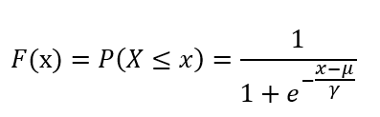
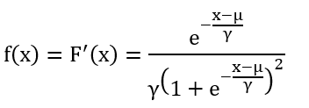
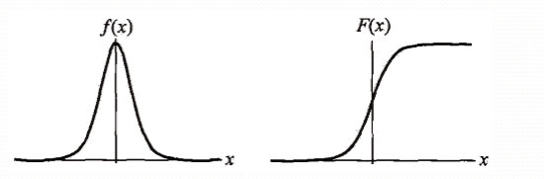
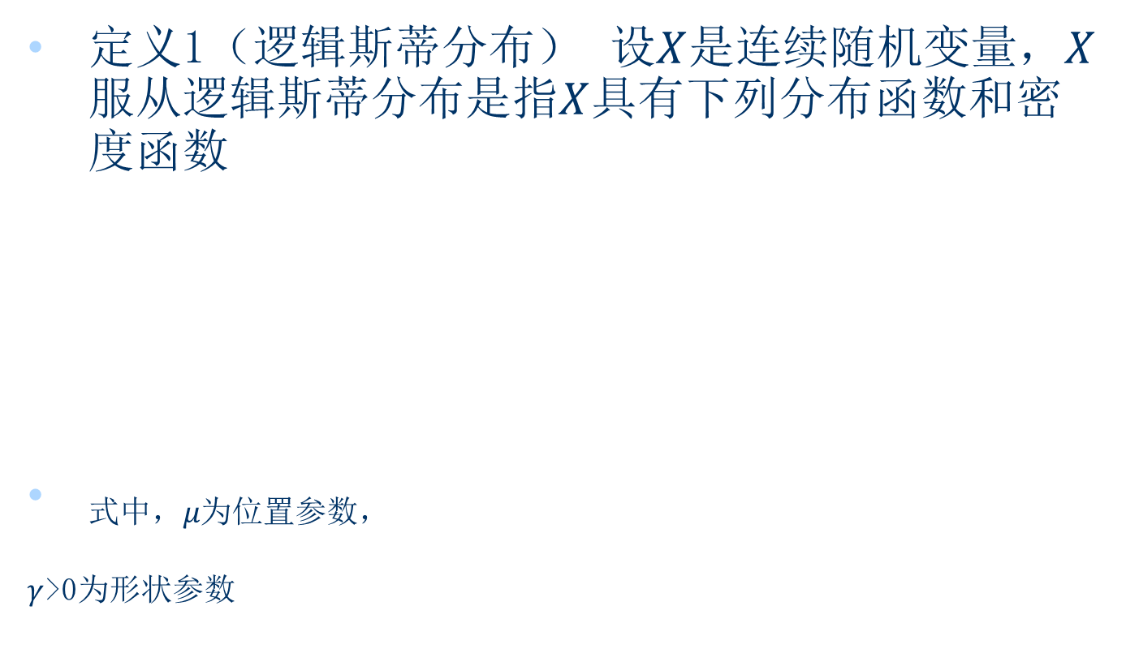
逻辑斯蒂分布
定义1（逻辑斯蒂分布） 设$X$是连续随机变量，$X$服从逻辑斯蒂分布是指$X$具有下列分布函数和密度函数
_{式中，}$μ为位置$_{参数，}
$γ$_{>0为形状参数}

Slide 5
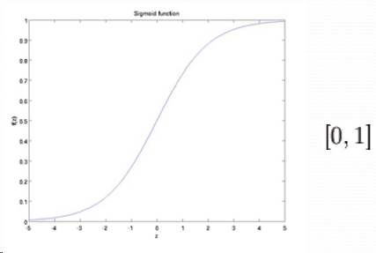
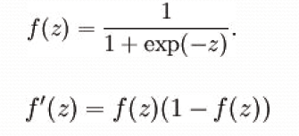
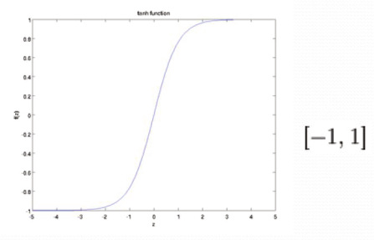
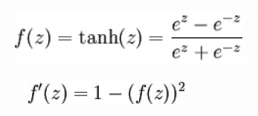
常见的逻辑斯蒂分布
Sigmoid函数
tanh双曲正切函数

Slide 6
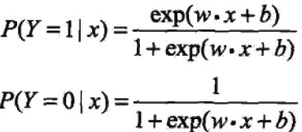
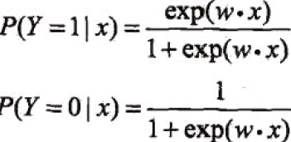

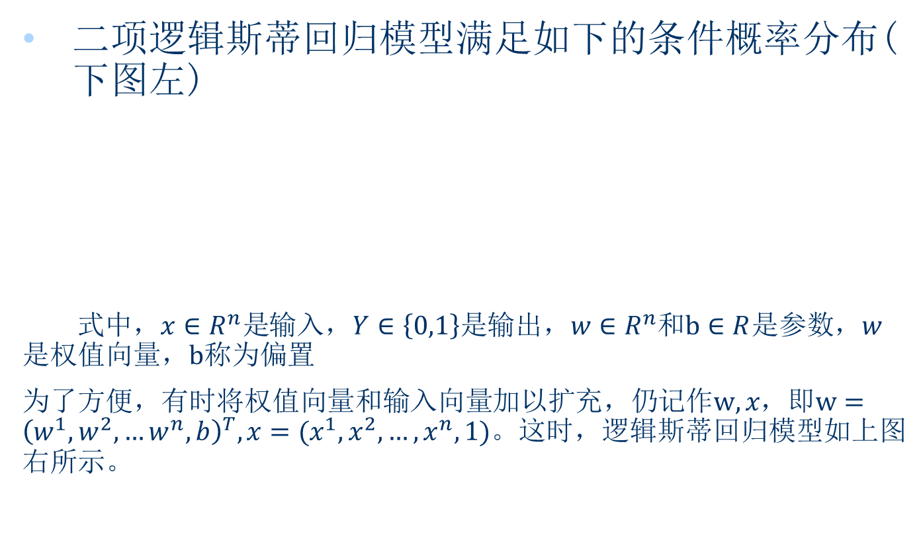
逻辑斯蒂回归模型
二项逻辑斯蒂回归模型满足如下的条件概率分布(下图左)
式中，$x∈R^{n}是$输入，$Y∈\left\{0,1\right\}是$输出，$w∈R^{n}和b∈R$是参数，$w$是权值向量，$b$称为偏置
为了方便，有时将权值向量和输入向量加以扩充，仍记作$w,x，即w={\left(w^{1},w^{2},…w^{n},b\right)}^{T},x=(x^{1},x^{2},…,x^{n},1)。$这时，逻辑斯蒂回归模型如上图右所示。

Slide 7
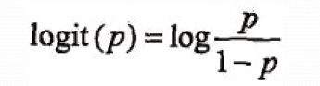
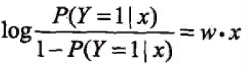
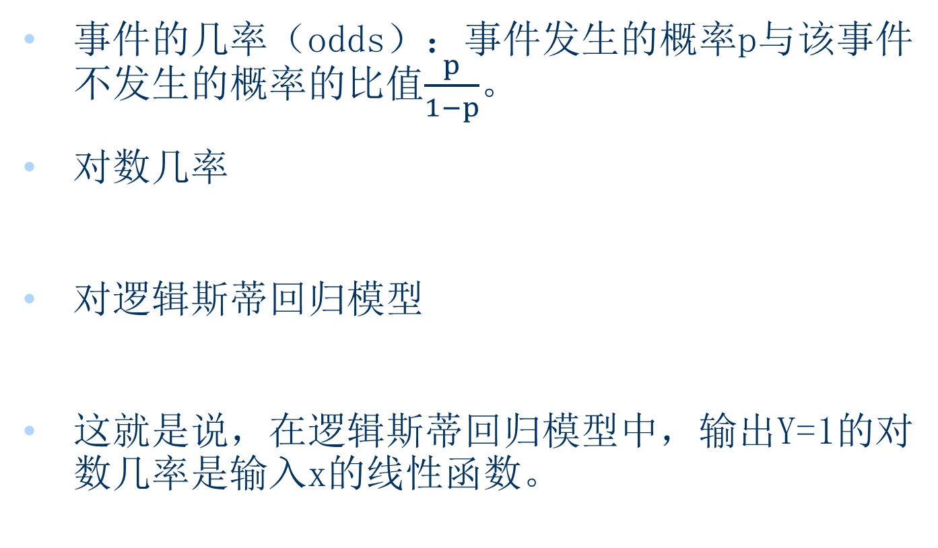
逻辑斯蒂回归模型的特点
事件的几率（odds）：事件发生的概率p与该事件不发生的概率的比值$\frac{p}{1−p}$。
对数几率
对逻辑斯蒂回归模型
这就是说，在逻辑斯蒂回归模型中，输出Y=1的对数几率是输入x的线性函数。

Slide 8
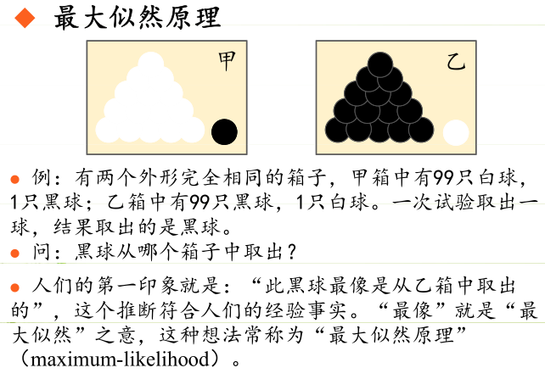
极大似然估计
总结起来，最大似然估计的目的就是：利用已知的样本结果，反推最有可能（最大概率）导致这样结果的参数值

Slide 9
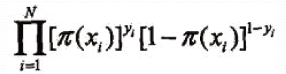
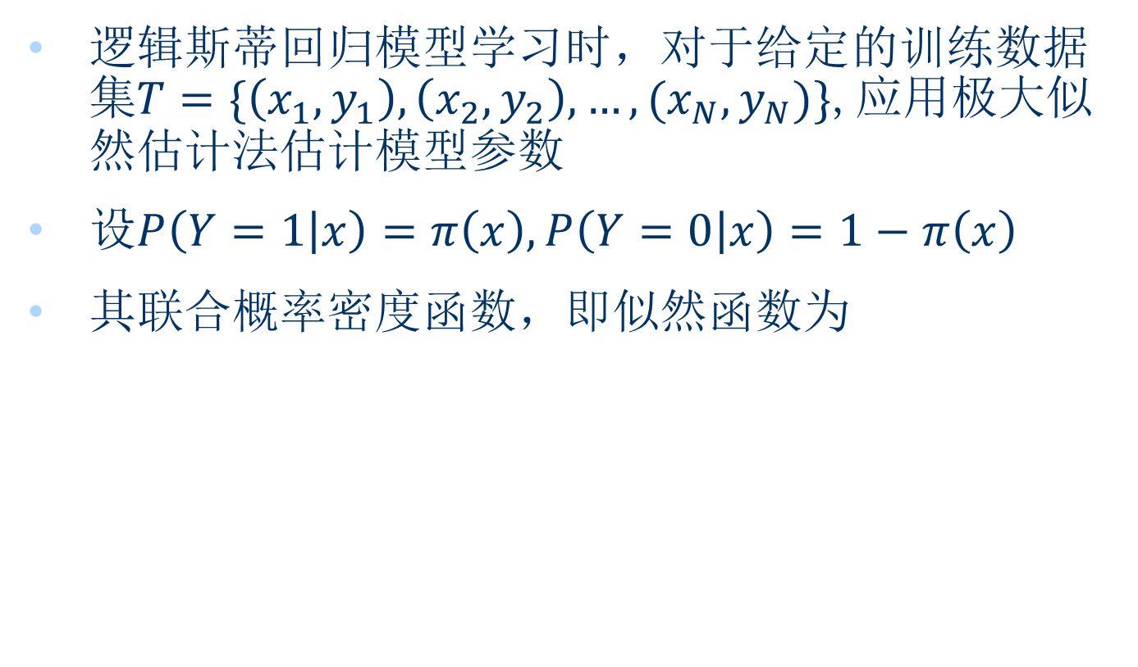
模型参数估计
逻辑斯蒂回归模型学习时，对于给定的训练数据集$T=\{\left(x_{1},y_{1}\right),\left(x_{2},y_{2}\right),…,(x_{N},y_{N})\}$,应用极大似然估计法估计模型参数
设$P\left(Y=1 | x\right)=π\left(x\right),P\left(Y=0 | x\right)=1−π\left(x\right)$
其联合概率密度函数，即似然函数为
Notes:
我们有N个样本和它们的标签。这些标签就是我们现在的先验知识，即，对于xi，我们知道它的标签是yi
此时我们要求的模型P(y|x)已经不是一个概率分布，而是无数个概率分布，因为，每一个x都会对应一个P(y|x)。但是，这无数个分布可以用一个关于x的函数来表示，即 P(y|x) ~x。
似然函数----含义就是所有样本出现的概率的乘积

Slide 10
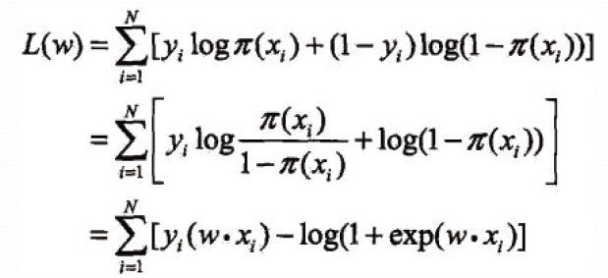
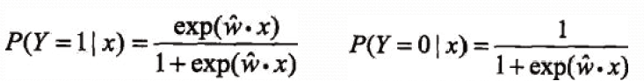
模型参数估计
取对数似然函数
通常采用梯度下降法及拟牛顿法。

Slide 11
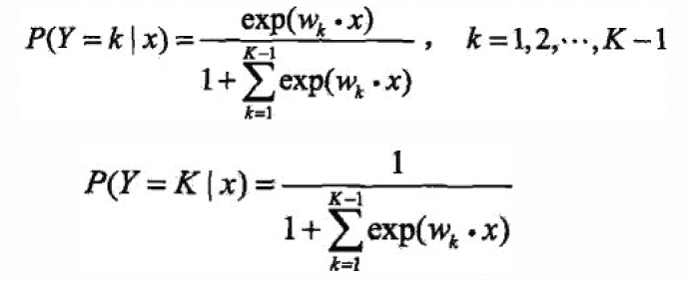
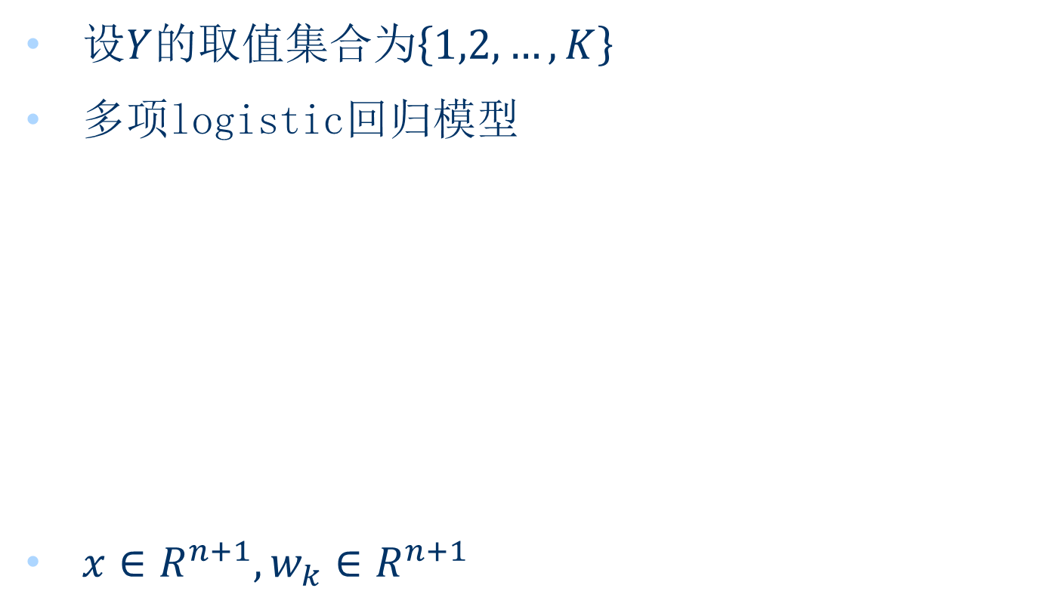
多项逻辑斯蒂回归
设$Y$的取值集合为$\left\{1,2,…,K\right\}$
多项logistic回归模型
$x∈R^{n+1},w_{k}∈R^{n+1}$

Slide 12
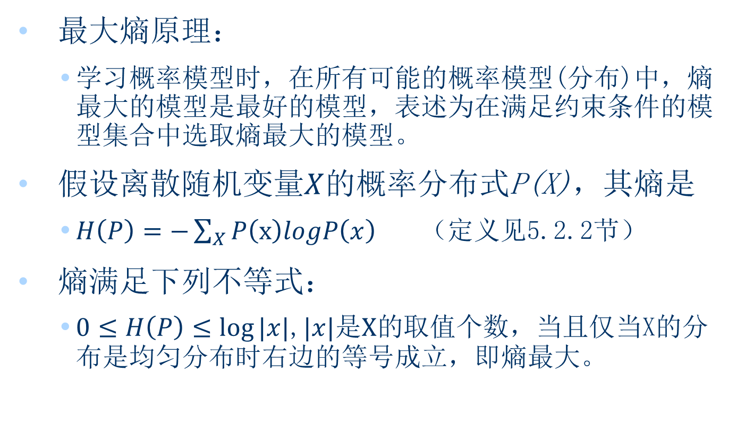
最大熵原理
最大熵原理：
学习概率模型时，在所有可能的概率模型(分布)中，熵最大的模型是最好的模型，表述为在满足约束条件的模型集合中选取熵最大的模型。
假设离散随机变量$X$的概率分布式P(X)，其熵是
$H\left(P\right)=−\sum_{X}{P\left(x\right)logP\left(x\right)} （$定义见5.2.2节）
熵满足下列不等式：
$0≤H\left(P\right)≤log⁡|x|$,$|x|是X的$取值个数，当且仅当X的分布是均匀分布时右边的等号成立，即熵最大。
Notes:
最大熵原理认为元选择的概率模型首先必须满足已有的事实，即约束条件。在没有更多信息的情况下，那些不确定的信息都是“等可能”的。

Slide 13
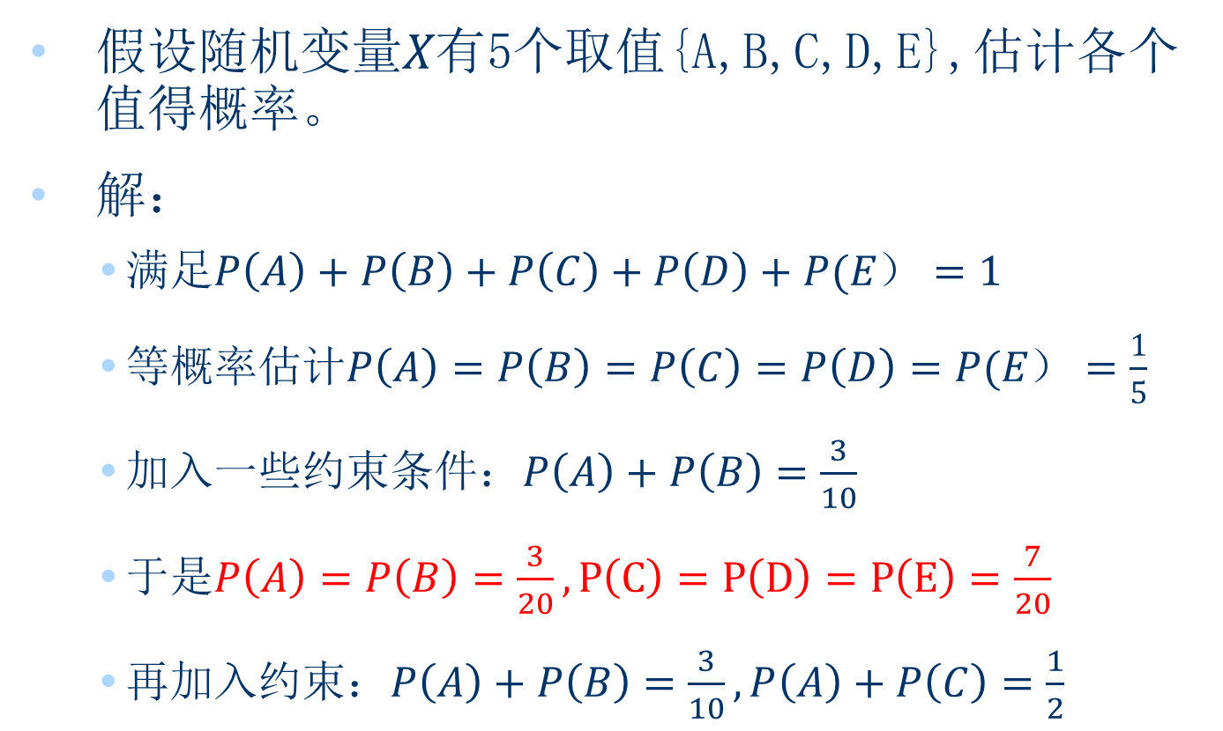
最大熵原理举例
假设随机变量$X有$5个取值{A,B,C,D,E},估计各个值得概率。
解：
满足$P\left(A\right)+P\left(B\right)+P\left(C\right)+P\left(D\right)+P(E）=1$
等概率估计$P\left(A\right)=P\left(B\right)=P\left(C\right)=P\left(D\right)=P(E）=\frac{1}{5}$
加入一些约束条件：$P\left(A\right)+P\left(B\right)=\frac{3}{10}$
于是$P\left(A\right)=P\left(B\right)=\frac{3}{20},P\left(C\right)=P\left(D\right)=P\left(E\right)=\frac{7}{20}$
再加入约束：$P\left(A\right)+P\left(B\right)=\frac{3}{10},P\left(A\right)+P\left(C\right)=\frac{1}{2}$

Slide 14
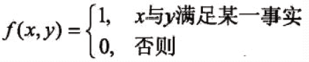
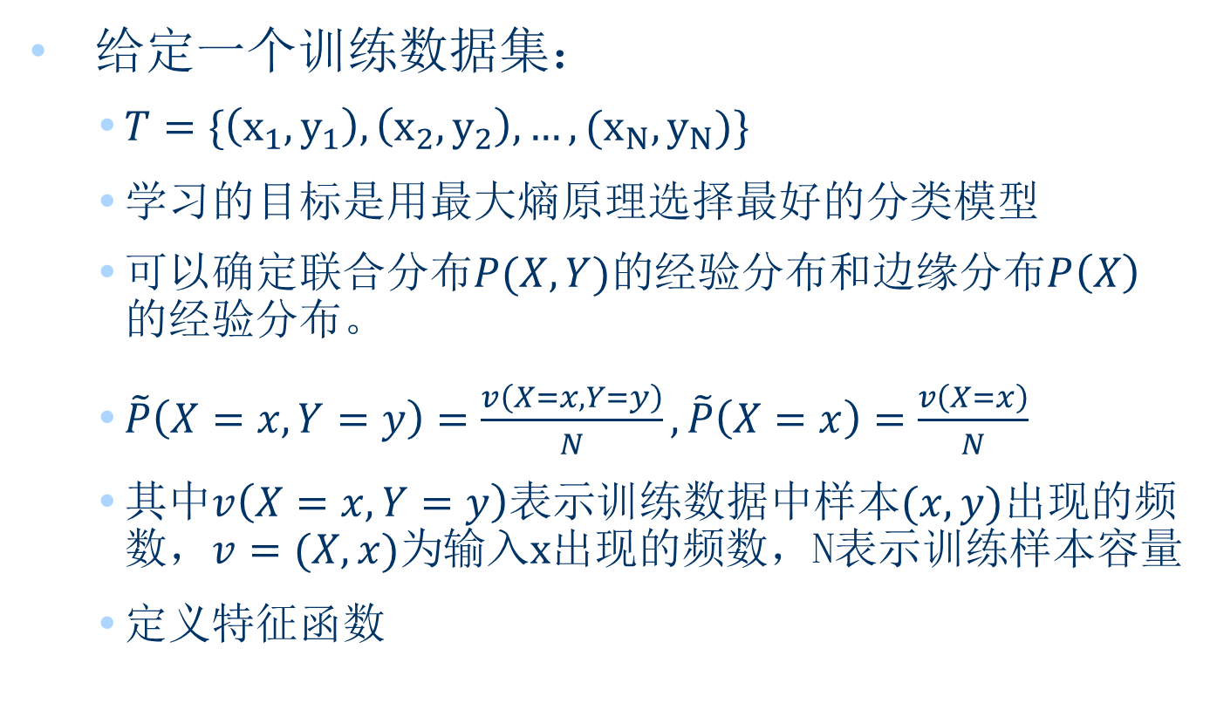
最大熵模型的定义
给定一个训练数据集：
$T=\{\left(x_{1},y_{1}\right),\left(x_{2},y_{2}\right),…,(x_{N},y_{N})\}$
学习的目标是用最大熵原理选择最好的分类模型
可以确定联合分布$P(X,Y)的$经验分布和边缘分布$P\left(X\right)的经验$分布。
$\tilde{P}\left(X=x,Y=y\right)=\frac{v\left(X=x,Y=y\right)}{N},\tilde{P}\left(X=x\right)=\frac{v\left(X=x\right)}{N}$
其中$v\left(X=x,Y=y\right)表示$训练数据中样本$(x,y)出现$的频数，$v=(X,x)为$输入$x$出现的频数，N表示训练样本容量
定义特征函数
Notes:
可以认为，$f(x,y)是$对样本是否符合某个事实的判定函数
也许你还是会对这个特征函数迷惑，但是只要相信，这一切都是为了让我们能更加形式化地定义：什么样的P(y|x)是满足现有情况的。
比如说为y=1代表有肿瘤，为0代表没有肿瘤

Slide 15
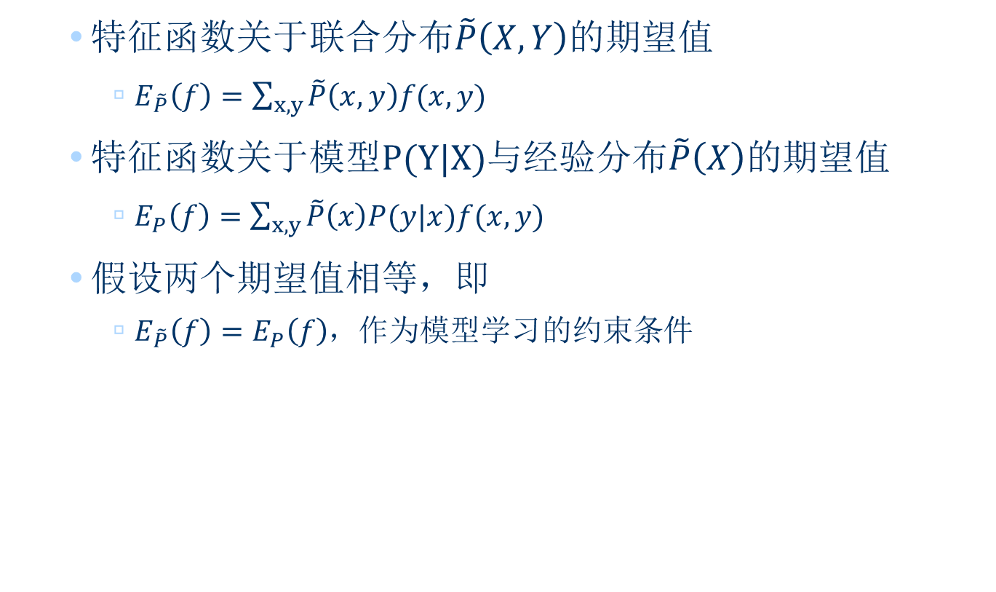
最大熵模型
特征函数关于联合分布$\tilde{P}\left(X,Y\right)的$期望值
$E_{\tilde{P}}\left(f\right)=\sum_{x,y}{\tilde{P}\left(x,y\right)f(x,y)}$
特征函数关于模型$P(Y|X)与经验分布\tilde{P}\left(X\right)的$期望值
$E_{P}\left(f\right)=\sum_{x,y}{\tilde{P}\left(x\right)P(y|x)f(x,y)}$
假设两个期望值相等，即
$E_{\tilde{P}}\left(f\right)=E_{P}\left(f\right)$，作为模型学习的约束条件
Notes:
（1）第一个式子代表的含义：满足x=,y=,的这一事实的样本占总体样本的比率。比如说是1/3，表示从我们的经验分布看，一个样本有1/3的概率是符合这个事实的。
前面讲到的极大似然估计就是说 已知样本结果，找到最符合的参数值，那我们这里就让两个期望相同来作为一个约束条件
（2）观察N个样本，我们还可以得出其他事实，每一个事实都可以按照上述步骤，为P(y|x)施加一个“紧箍咒”。这个事实总结的越准确，我们就越能窥见要求的P(y|x)的模样。

Slide 16
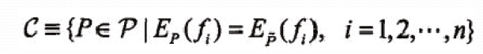
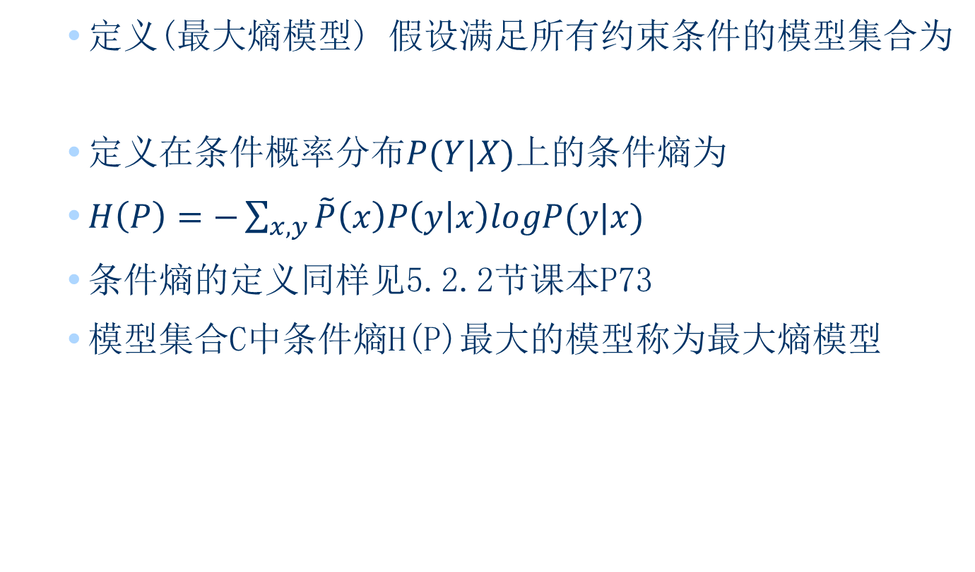
最大熵模型
定义(最大熵模型) 假设满足所有约束条件的模型集合为
定义在条件概率分布$P(Y|X)上$的条件熵为
$H\left(P\right)=−\sum_{x,y}{\tilde{P}\left(x\right)P\left(y | x\right)logP(y|x)}$
条件熵的定义同样见5.2.2节课本P73
模型集合C中条件熵H(P)最大的模型称为最大熵模型
Notes:
使得P(y|x)的熵最大化
这里运用最大熵思想时，我们要将P(y|x)看做是无数个概率分布的集合，即每一个x，都对应一个特定的概率分布P(y|x)，每一个概率分布都会有一个熵，此时，所谓的最大熵，就是最大化这些所有的概率分布的熵的和，由于每个x都有一个经验概率P~(x)，我们还需要对所有这些熵进行加权求和，以此表示哪一个概率分布的熵的最大化更加重要。如下所示：

Slide 17
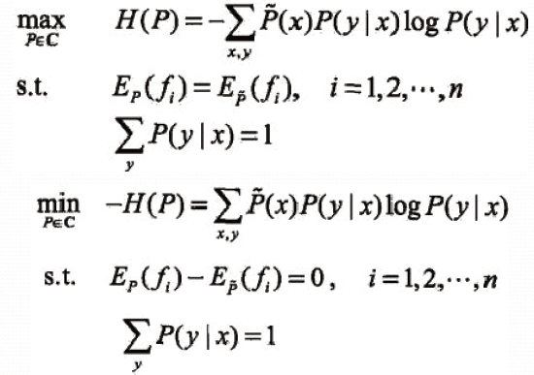
最大熵模型的学习
最大熵模型的学习等价于约束最优化问题

Slide 18
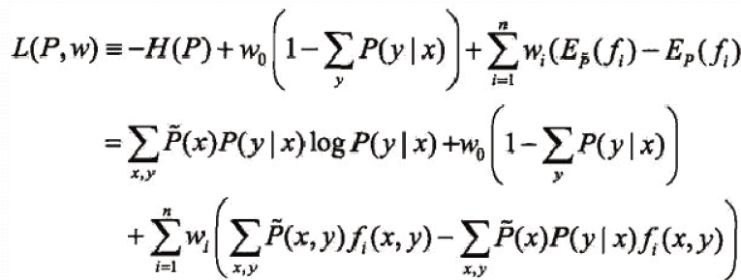
最大熵模型的学习
将约束最优化问题的原始问题，通过拉格朗日乘子法转换为无约束最优化的对偶问题

Slide 19
最大熵原理举例
假设随机变量$X有$5个取值{A,B,C,D,E},估计各个值得概率。
解：
满足$P\left(A\right)+P\left(B\right)+P\left(C\right)+P\left(D\right)+P(E）=1$
等概率估计$P\left(A\right)=P\left(B\right)=P\left(C\right)=P\left(D\right)=P(E）=\frac{1}{5}$
加入一些约束条件：$P\left(A\right)+P\left(B\right)=\frac{3}{10}$
于是$P\left(A\right)=P\left(B\right)=\frac{3}{20},P\left(C\right)=P\left(D\right)=P\left(E\right)=\frac{7}{20}$
再加入约束：$P\left(A\right)+P\left(B\right)=\frac{3}{10},P\left(A\right)+P\left(C\right)=\frac{1}{2}$

Slide 20
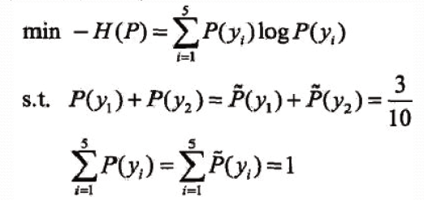
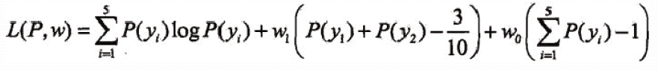
最大熵模型的学习
例子中的最大熵模型

Slide 21
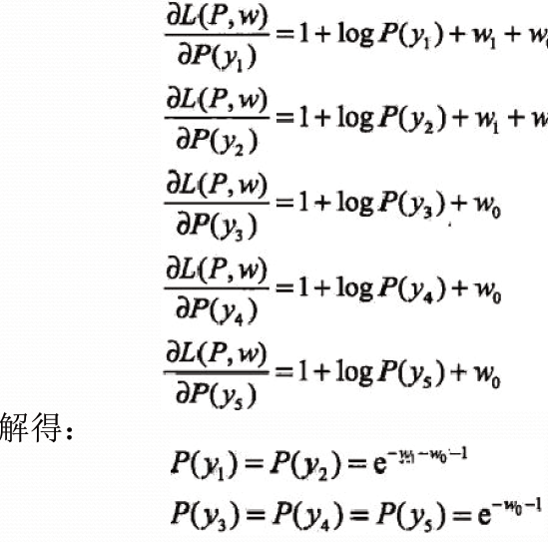
最大熵模型的学习
求偏导

Slide 22
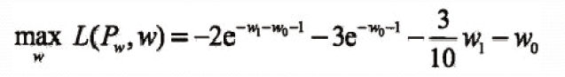
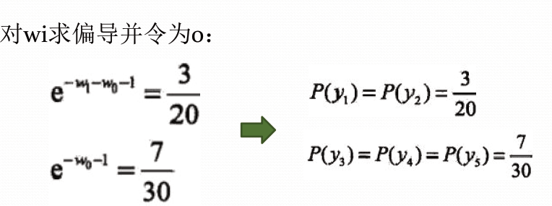
最大熵模型的学习

Slide 23
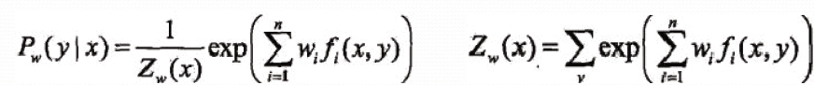
极大似然估计
证明：对偶函数的极大化等价于最大熵模型的极大似然估计
（见书P102）
这里证明了最大熵模型的学习问题就转换为了求解对数似然函数极大化的问题
最大熵模型

Slide 24
模型学习的最优化算法
逻辑斯谛回归模型、最大熵模型学习归结为以似然函数为目标函数的最优化问题，通常通过迭代算法求解，它是光滑的凸函数，因此多种最优化的方法都适用
常用的方法有：
改进的迭代尺度法
梯度下降法
牛顿法
拟牛顿法
Notes:
凸函数就是一个定义在某个向量空间的凸子集C（区间）上的实值函数。
光滑函数(smooth function)是指在其定义域内无穷阶数连续可导的函数。
梯度下降法是一种迭代算法.选取适当的初值x(0)，不断迭代，更新x的值，进行目标函数的极小化，直到收敛。由于负梯度方向是使函数值下降最快的方向，在迭代的每一步，以负梯度方向更新x的值，从而达到减少函数值的目的.

Slide 25
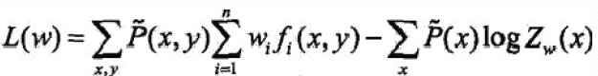
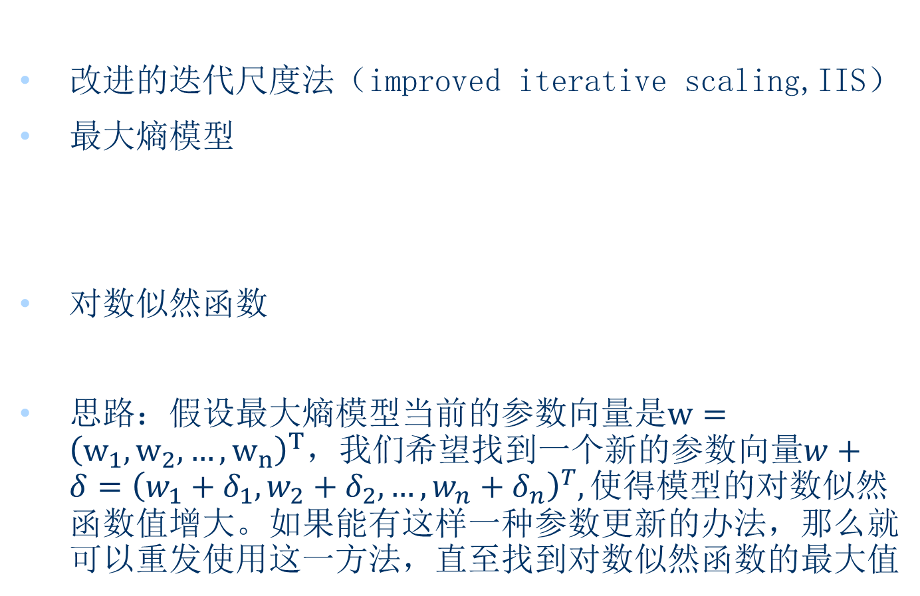
改进的迭代尺度法
改进的迭代尺度法（improved iterative scaling,IIS）
最大熵模型
对数似然函数
思路：假设最大熵模型当前的参数向量是$w={\left(w_{1},w_{2},…,w_{n}\right)}^{T}，我们$希望找到一个新的参数向量$w+δ={\left(w_{1}+δ_{1},w_{2}+δ_{2},…,w_{n}+δ_{n}\right)}^{T},使得$模型的对数似然函数值增大。如果能有这样一种参数更新的办法，那么就可以重发使用这一方法，直至找到对数似然函数的最大值
Notes:
最大熵模型的学习问题转换为了求解对数似然函数极大化的问题

Slide 26
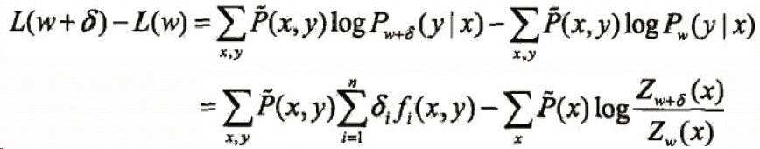
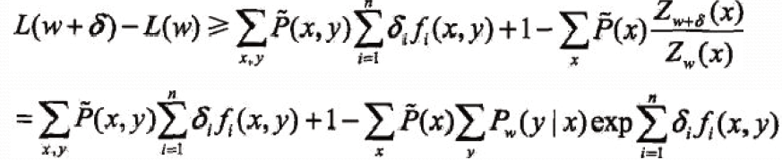
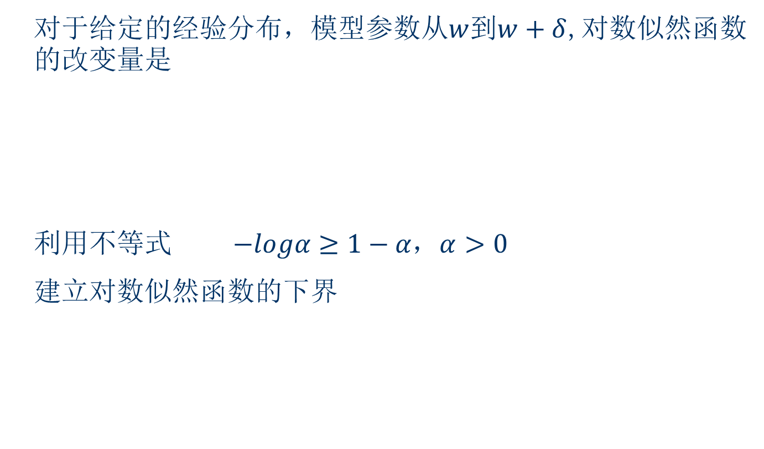
改进的迭代尺度法
对于给定的经验分布，模型参数从$w$到$w+δ$,对数似然函数的改变量是
利用不等式$−logα≥1−α，α>0$
建立对数似然函数的下界

Slide 27
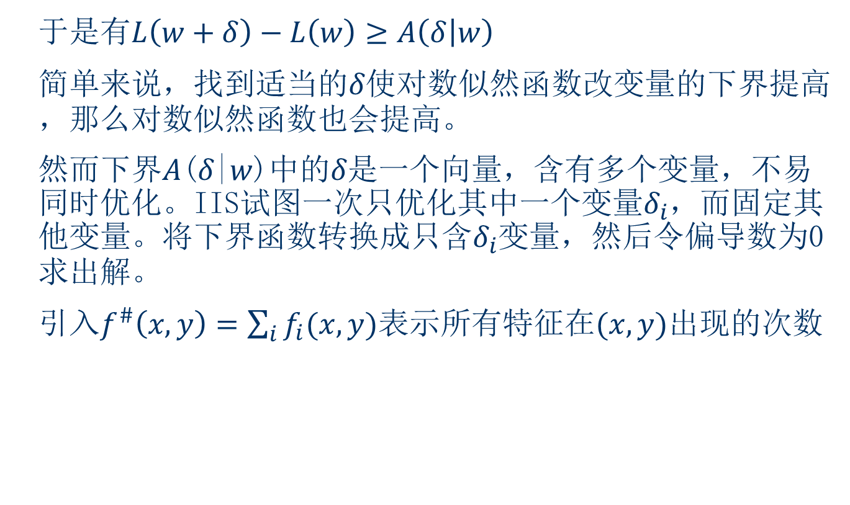
改进的迭代尺度法
于是有$L\left(w+δ\right)−L\left(w\right)≥A\left(δ | w\right)$
简单来说，找到适当的𝛿使对数似然函数改变量的下界提高，那么对数似然函数也会提高。
然而下界𝐴(𝛿|𝑤)中的𝛿是一个向量，含有多个变量，不易同时优化。IIS试图一次只优化其中一个变量$δ_{i}$，而固定其他变量。将下界函数转换成只含$δ_{i}$变量，然后令偏导数为0求出解。
引入$f^{\#}\left(x,y\right)=\sum_{i}{f_{i}(x,y)}$表示所有特征在$(x,y)$出现的次数
Notes:
$f_{i}\left(x,y\right)是$二值函数

Slide 28
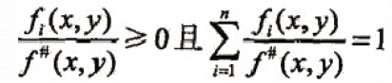
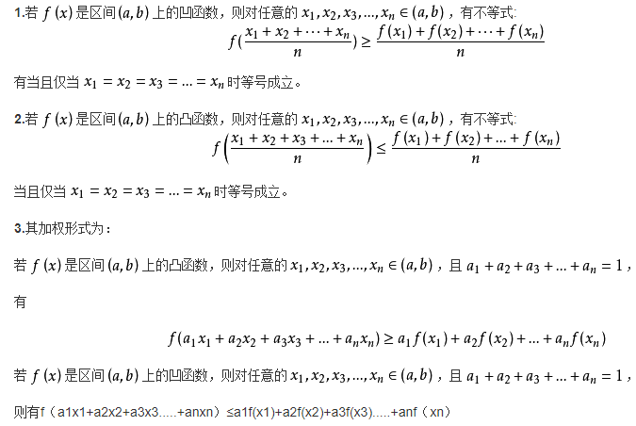
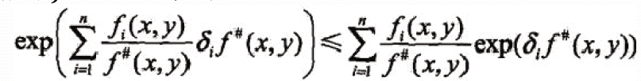
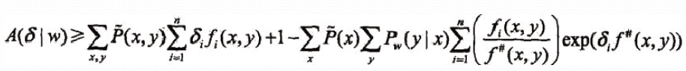
改进的迭代尺度法
利用指数函数的凸性，以及
根据Jensen不等式
Notes:
Jensen 琴生不等式 左边为$A(δ|w)的$一部分

Slide 29
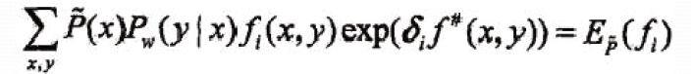
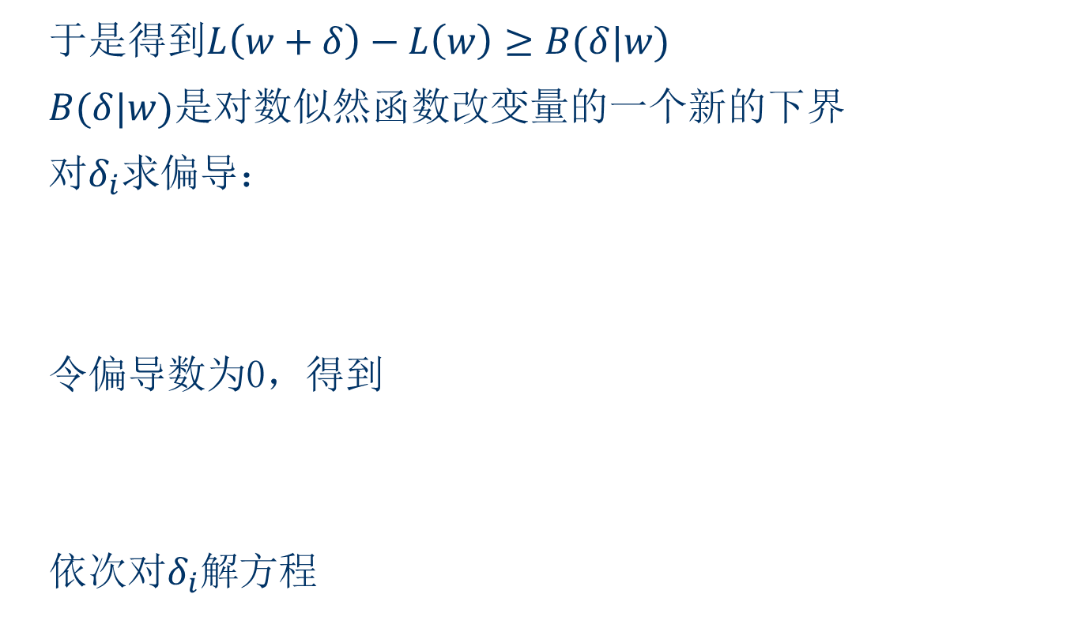
改进的迭代尺度法
于是得到$L\left(w+δ\right)−L\left(w\right)≥B(δ|w)$
$B(δ|w)是$对数似然函数改变量的一个新的下界
对$δ_{i}求$偏导：
令偏导数为0，得到
依次对$δ_{i}解$方程

Slide 30
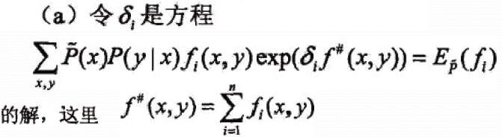


改进的迭代尺度法
算法 （改进的迭代尺度算法IIS）
输入：特征函数$f_{1},f_{2},…,f_{n}$;经验分布$\tilde{P}\left(X,Y\right),模型P_{w}(y|x)$
输出：最优参数值$w_{i}^{∗};最优$模型$P_{w^{∗}}$
(1)对所有$i∈\left\{1,2,….n\right\}，取$初值$w_{i}=0$
(2)对每一个$i∈\left\{1,2,…,n\right\}$
(3)如果不是所有的$w_{i}都$收敛，重复(2)
Notes:
特征函数定义P14

Slide 31





拟牛顿法
牛顿法也是求解无约束最优化问题的常用方法，有收敛速度快的优点。具体地，当要求解$minθ(x)$时，如果$θ$可导，那么可以通过迭代公式(左)。
当θ是向量时，牛顿法可以使用上式右表示
其中H叫做海森矩阵，$H^{−1}$表示的是海森矩阵的逆矩阵 ，其实就是目标函数对参数θ的二阶导数。
牛顿法收敛速度相比梯度下降法很快，而且由于海森矩阵的的逆在迭代中不断减小，起到逐渐缩小步长的效果
牛顿法的缺点就是计算海森矩阵的逆比较困难，消耗时间和计算资源。因此有了拟牛顿法。
Notes:
函数$f\left(x\right)有$极值的必要条件是在极值点处一阶导数为0，即梯度向量为0。
牛顿法就是求根=0的点，这里求极值就是求一阶导=0的点
所以牛顿法也称切线法

Slide 32
拟牛顿法
牛顿法需要求海森矩阵，这个矩阵需要计算二阶偏导数，比较复杂。为了改良这个问题，提出了拟牛顿法。
基本idea是：不求二阶偏导数，构造出一个近似的海森矩阵。
算法见书P107

